Slide 1
Welcome @
Notes:
7/13/2016
1

Slide 2
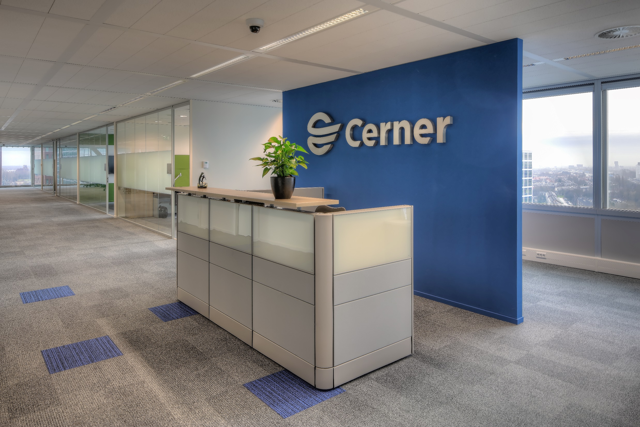

Wednesday 13 July
Visitors
Gunilla Lindgren (Cerner HR)
Notes:
7/13/2016
2

Slide 3
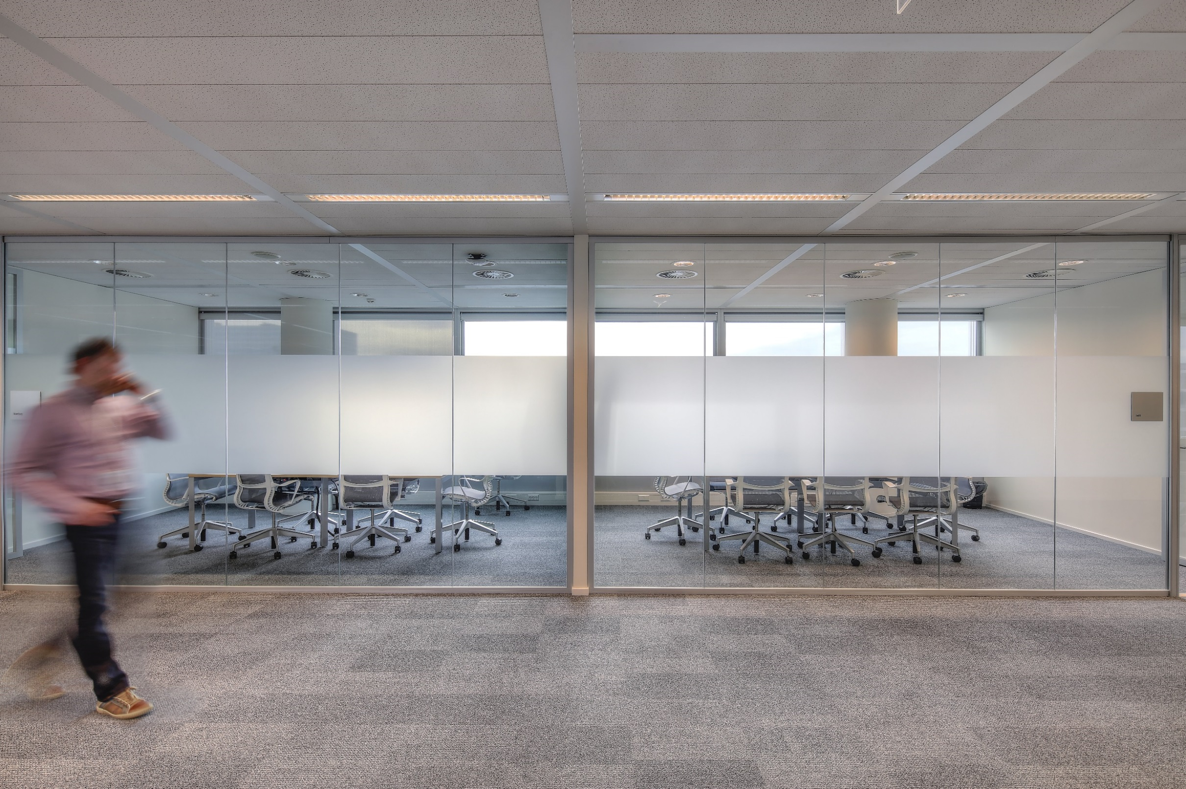
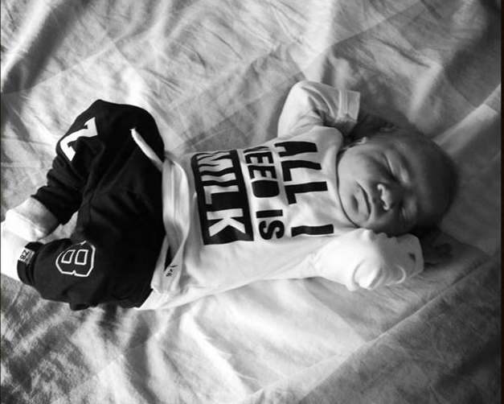

Wednesday 13 July
News
Remco has become a proud father. Thomas den Ouden, 9/7/2016 ➔
Onze eigen Nederlandse Millennium domeinen (NLPlay en NLProd)
staan klaar voor gebruik.
New Information Display (InfoDisplay) Plugged into the network ? You can view in on: http://InfoDisplay.cerner.com/
Notes:
7/13/2016
3

Slide 4
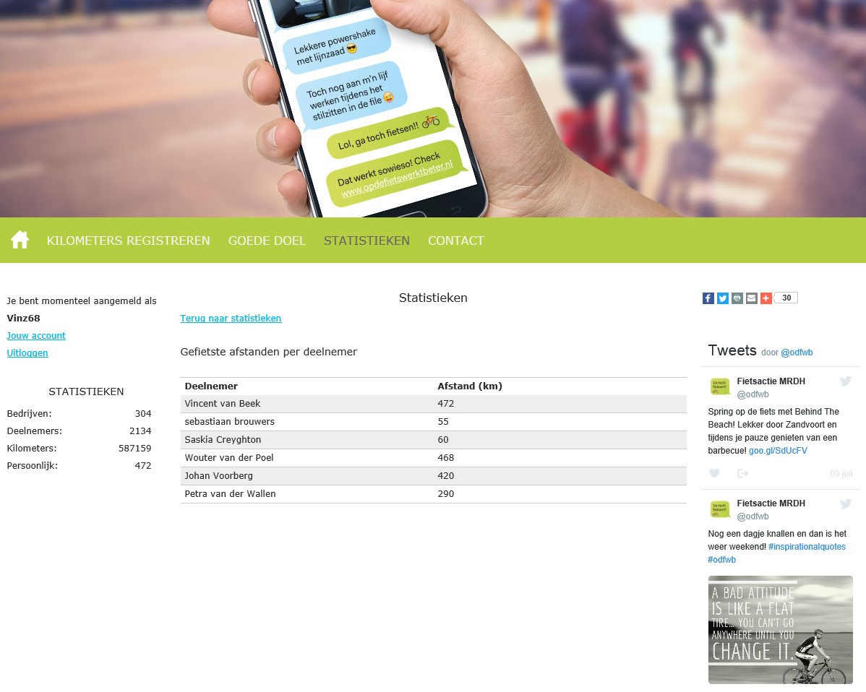

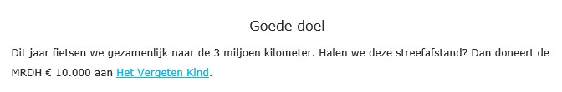
Wednesday 13 July
https://opdefietswerktbeter.nl/
Notes:
7/13/2016
4

Slide 5
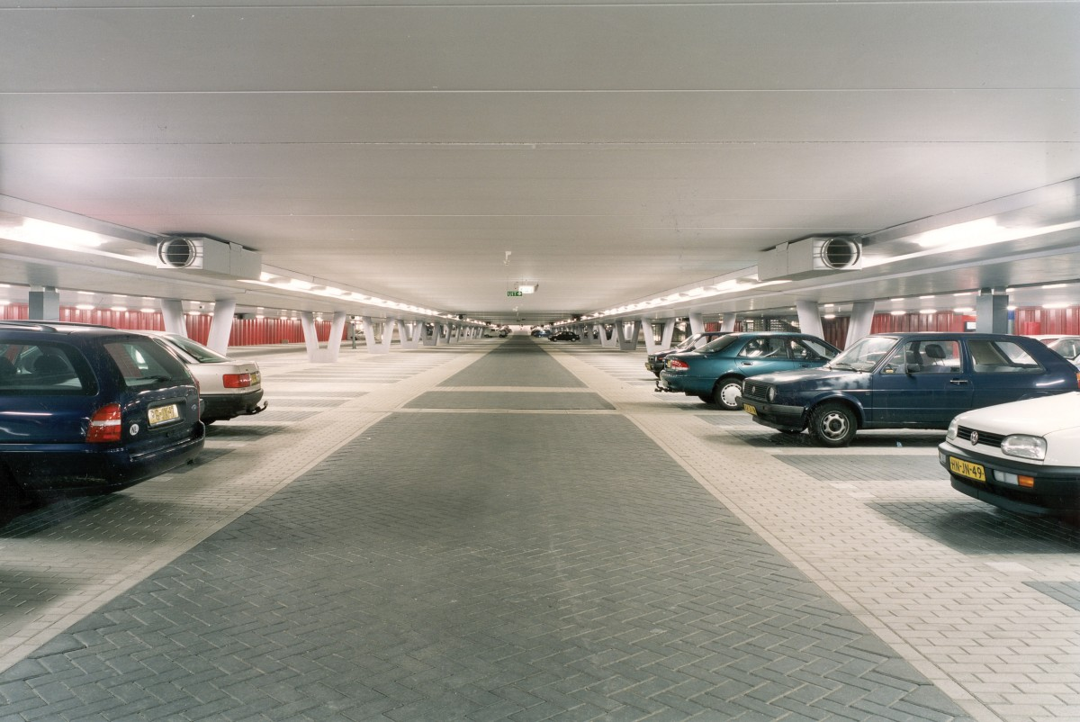

Wednesday 13 July Parking
-2/67
Tom van Herpen
-2/68
Birgit Lutzenberger
-2/69
Jeroen Pol
24
Ronald de Zoete
-2/70
25
Joke van Zetten
-2/71
Bob van der Hoorn
26
Vincent van Beek
-2/72
buiten
-2/73
buiten
Notes:
7/13/2016
5

